Slide 1
CPA Mar del Plata
2012

Slide 2
Agentes Multiplicadores
Capacitación de jóvenes en prevención
Definición del taller
Desarrollo en 4 encuentros
Cierre y acompañamiento

Slide 3
El taller de “multiplicadores” en prevención tiene como objetivo: capacitar a jóvenes referentes. Su modalidad didáctica es el juego y las actividades lúdicas adaptadas. Propone una serie de temáticas establecidas y es también abierto a las demandas de cada grupo.

Slide 4
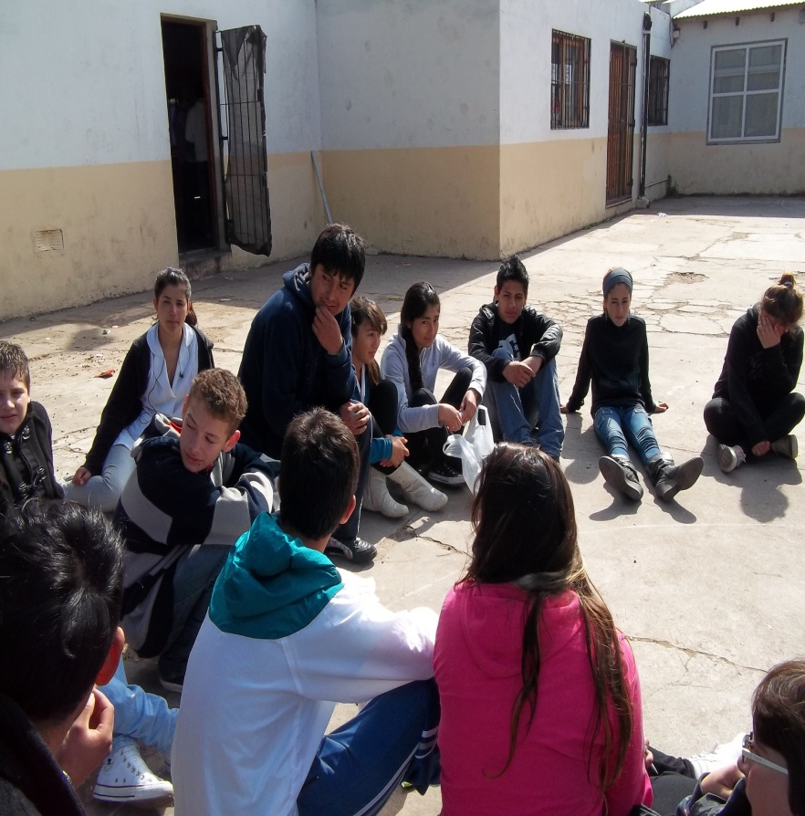
Actividades lúdicas adaptadas y reflexión

Slide 5
Temas Desarrollo personal y social
Identidad
Autoestima
Tolerancia
Actitud crítica
Toma de decisiones
Comunicación
Tiempo libre

Slide 6
Temas, objetivos y dinámicas adaptadas
Identidad
Pertenencia: grupo, tribu, gusto musical…
Juegos de bandos
Tolerancia
Aceptación, diversidad: errores, equivocaciones, aprender del error…
Juegos cooperativos
Tiempo libre
Elegir, discernir, afrontar
Raúl y sus amigos…

Slide 7
Temas, objetivos y dinámicas adaptadas
Comunicación
Palabras, gestos, colores, imagen, vestimenta…
Juego de consignas en ronda.
Autoestima
Valoración personal, motivaciones propias y ajenas...
Búsqueda de elementos, valoración (“El valor del anillo”)
Análisis crítico
Publicidad: motivación, significancia social, diversión, efecto…
Campaña publicitaria

Slide 8
Cierre y acompañamiento
Al finalizar los encuentros programados se entrega un cuadernillo con el desarrollo de todas las temáticas y su implementación.
Despejamos dudas de los referentes.
Damos tiempo a la replica de los contenidos.
Al finalizar la tarea de los “multiplicadores” volvemos a compartir las experiencias.

Slide 9
CPA Mar del Plata
Un especial agradecimiento a todos aquellos que nos permiten compartir experiencias y aprender día a día…
Lic. Patricia Peroni
Prof. Javier Difeo

